Slide 1
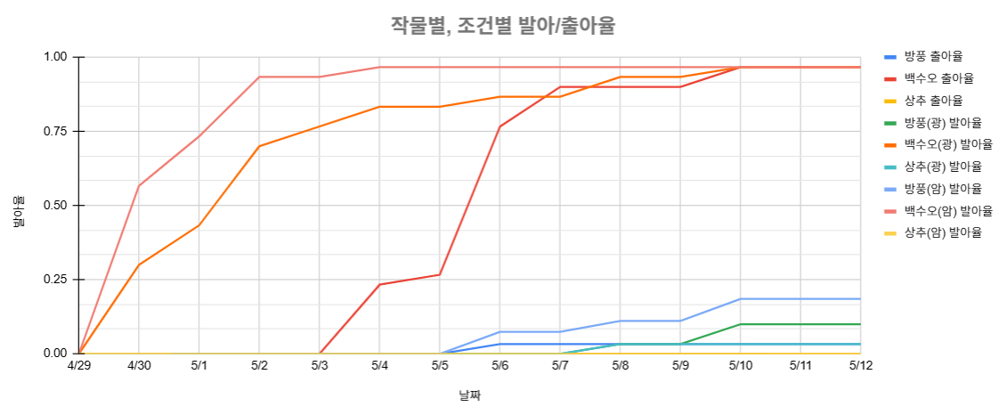
전체

Slide 2
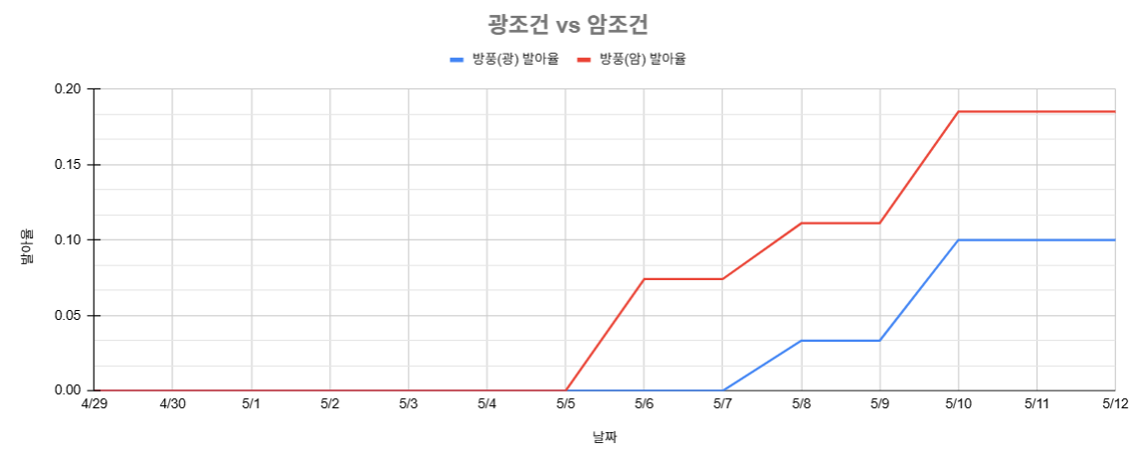
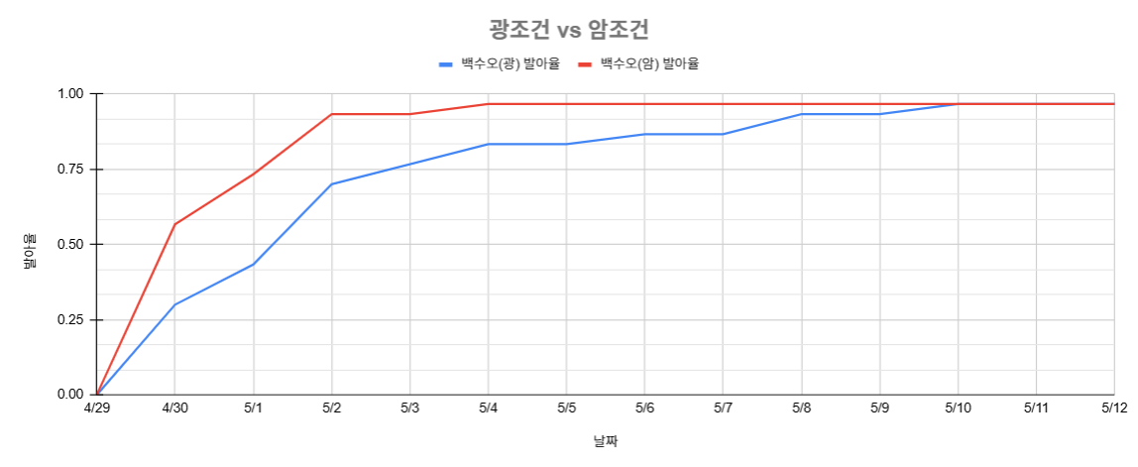
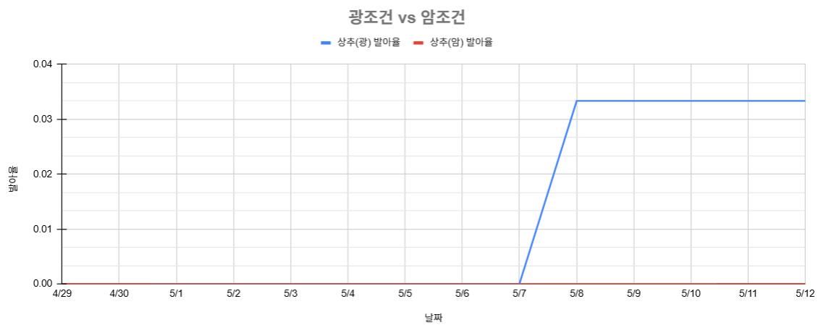
암조건 vs 광조건

Slide 3
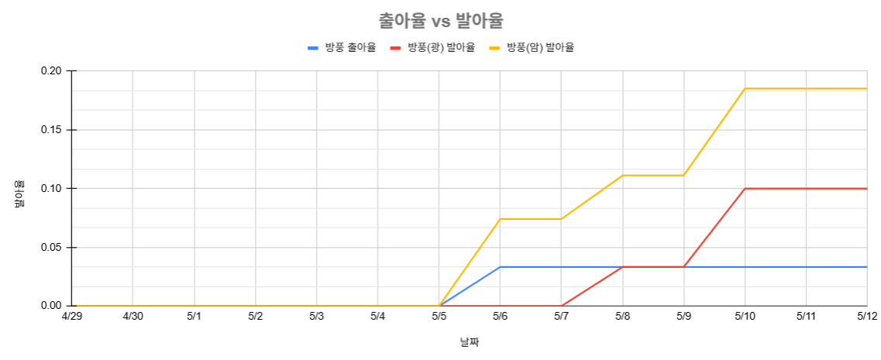
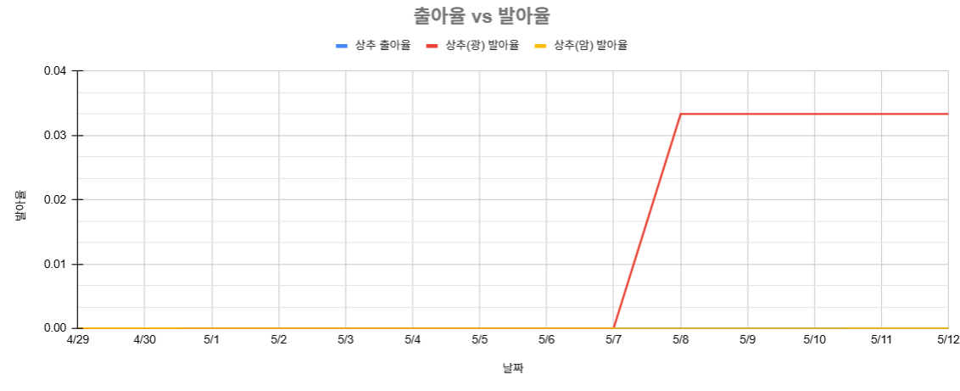
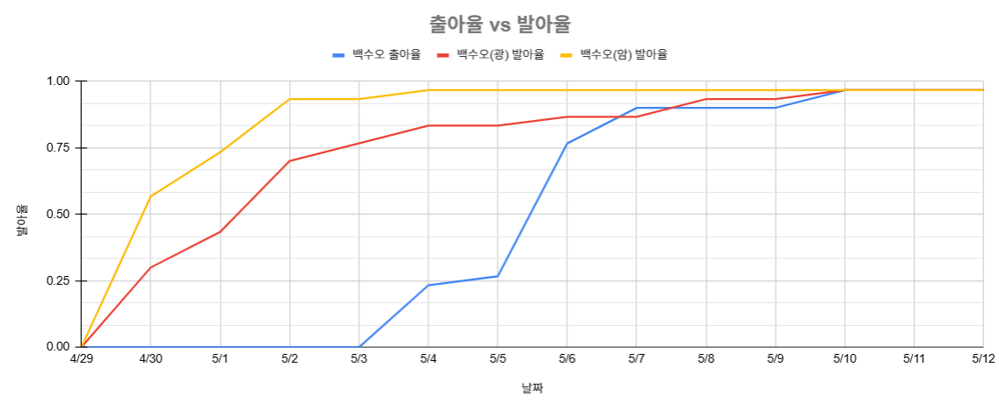
발아 vs 출아

Slide 4
최초 발아시/출아시
백수오(광) 4/30
백수오(암) 4/30
백수오 출아 5/4
방풍(암) 5/6
방풍(광) 5/8
방풍 출아 5/8
상추(암) N/A
상추(광) 5/8
상추 출아 N/A

Slide 5
50% 발아/출아도달 기간
백수오(광) 4/30
백수오(암) 5/2
백수오 출아 5/6
나머지: N/A

Slide 6
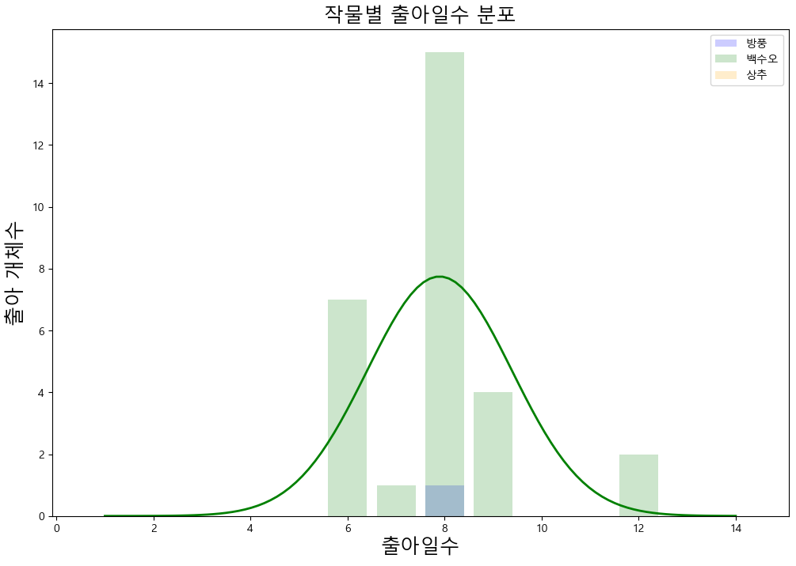
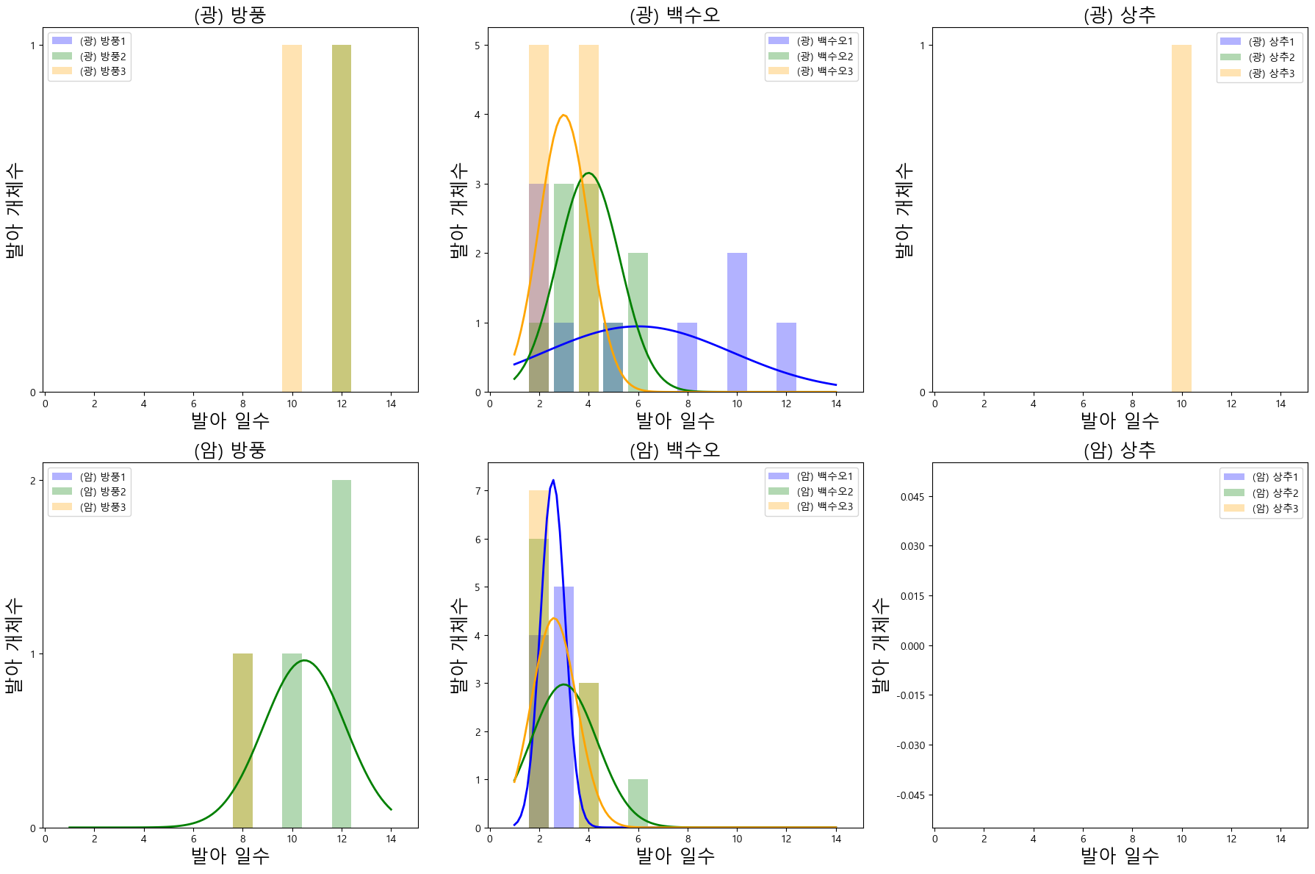
발아/출아일수 분포
**NOTE) 백수오(광)에선 다봉분포(peak가 여러개)를 보임. why?
가설1. sample 별로 다른 genetic basis를 가졌다.
가설2. sample3만 지나치게 shading 되었다.
x축: 발아/출아일수
y축: 해당일수에 발아/출아한 개체수
선 그래프: 서로 다른 발아/출아일수가 3개 이상 나타난 경우에 한하여 정규분포곡선을 fitting.

Slide 7
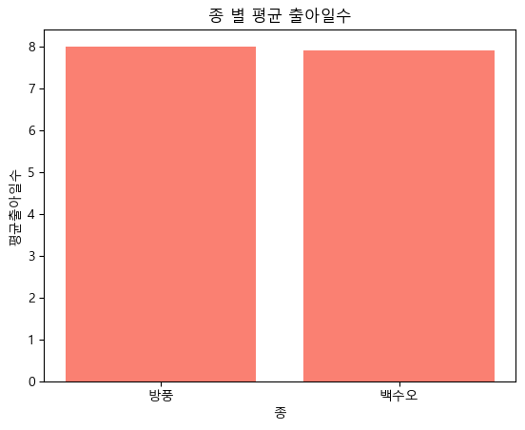
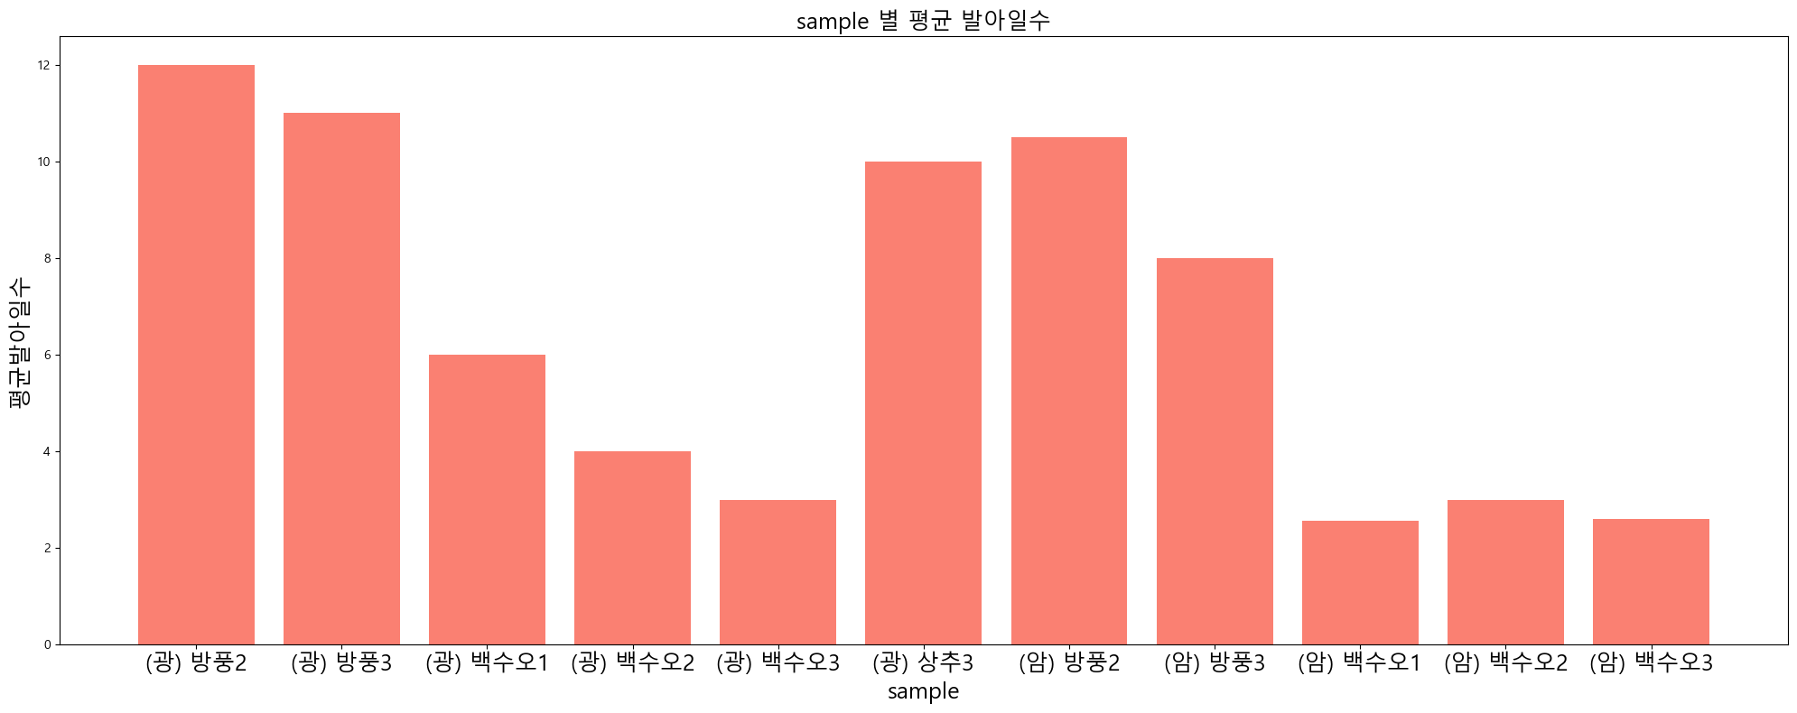
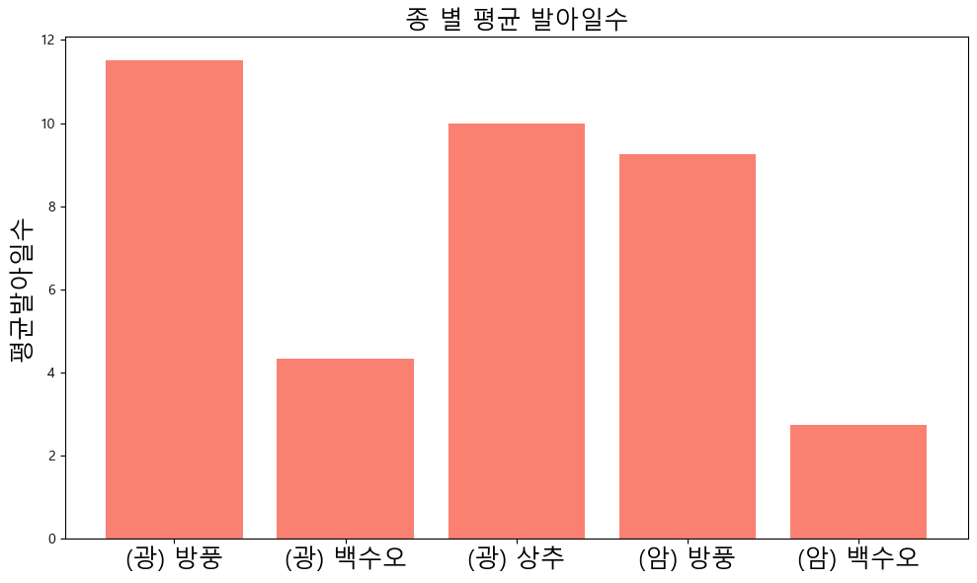
평균 발아/출아일수
출아
발아(샘플별)
발아(종별)

Slide 8
Raw_data: https://docs.google.com/spreadsheets/d/1fuHam2OSgi0Fubg_FepT9_vngZYiG_RXTs_AJQZe1Bs/edit?gid=0#gid=0
Mean germination/budding time:
https://docs.google.com/spreadsheets/d/1fuHam2OSgi0Fubg_FepT9_vngZYiG_RXTs_AJQZe1Bs/edit?gid=0#gid=0
Code available at: https://docs.google.com/spreadsheets/d/1fuHam2OSgi0Fubg_FepT9_vngZYiG_RXTs_AJQZe1Bs/edit?gid=0#gid=0

